Slide 1
Fabrication of Hetero-epitaxy SrCoO_{2.5}/SrRuO₃ Freestanding Thin Films for RRAM Application
KCS 2024 - Material Growth & Characterization
Eunseok Choi, Sanghan Lee*
Sustainable Energy and Electronic Devices Lab. (SEED)
School of Materials Science and Engineering (SMSE)
Gwangju Institute of Science and Technology (GIST)
Notes:
안녕하십니까. Fabrication of Hetero-epitaxy SrCoO2.5/SrRuO3 Freestanding Thin film for RRAM application에 대해 발표할 광주과학기술원 이상한 교수님 연구실 석사과정 최은석입니다.
먼저, 귀한 시간 내어 자리해주신 분들께 감사드립니다.
이번 발표를 통해 SCO/SRO 박막을 RRAM에 적용하여 특성을 평가하고, 나아가 freestanding 박막을 제작하여 Si에 통합하고자 하는 연구에 대해 말씀드리겠습니다.

Slide 2
Notes:
발표는 연구에 대한 소개, 방법, 결과 및 요약의 순서로 진행하겠습니다.

Slide 3
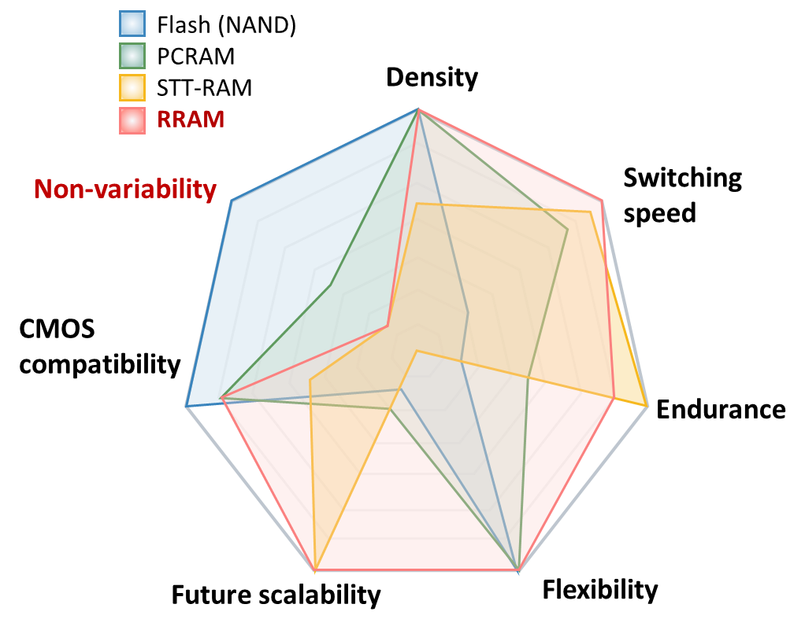
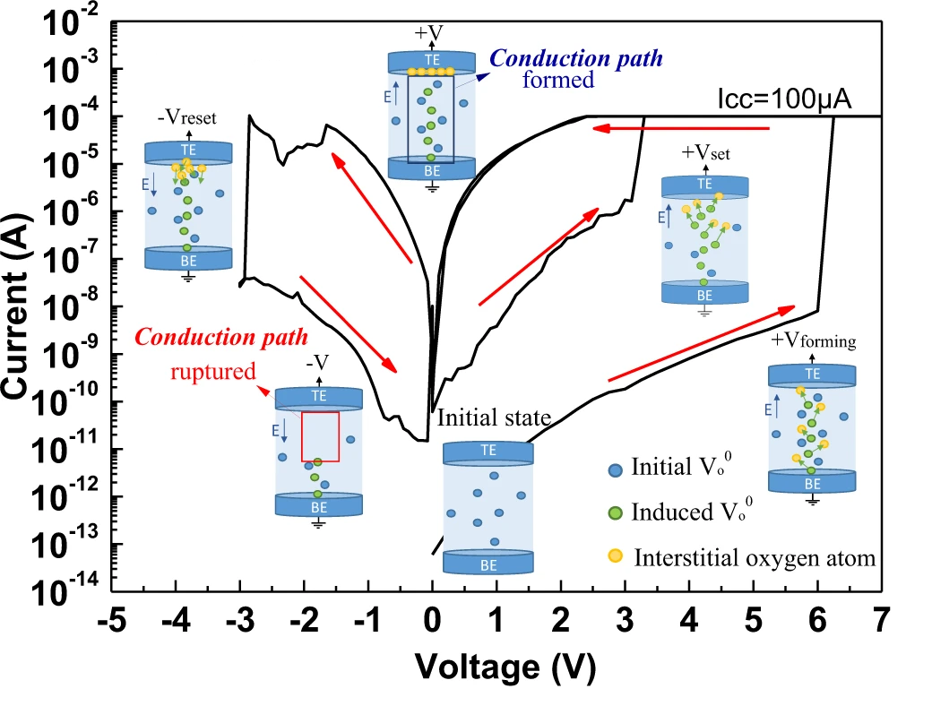
Need of Next-generation memory & RRAM
ref. Adv. Mater. 33, 2004328 (2021)
Unit: Zetta (10²¹) bytes
Randomly forming conductive filament
Source: statista.com
ref. Scientific Reports, 9,6144 (2019)
CPU
von Neumann
“Bottleneck”
Memory array
In-Memory Computing
Notes:
스마트폰, labtop과 같은 일상의 영역부터 교통, 통신, 의료와 우주항공 까지 전 분야에 퍼져 있는 IoT 및 AI 기술로 매초 엄청난 양의 데이터가 생성되고 소모되는 지금의 사회를 관통하는 단어는 빅데이터 사회입니다. 전 세계적으로 생성되는 데이터의 양은 2019년을 기준으로 연평균 28%의 증가율을 보이며 2025년에는 181 제타 바이트에 달할 것으로 예상되고 있습니다.
이와 같은 막대한 양의 데이터를 활용하기 위해서는 그에 맞는 처리 능력을 가진 컴퓨팅 시스템이 뒷받침되어야 합니다. 하지만, 폰 노이만 방식을 따르는 현재의 컴퓨팅 시스템은 데이터를 읽고 쓰고, 처리하는 과정에서 필연적으로 병목현상이 생기게 되고, 이로 인해 전체적인 연산 속도가 느려지는 문제를 가지고 있습니다. 따라서, 데이터의 연산과, 저장을 동시에 할 수 있는 인 메모리 컴퓨팅이 반드시 이루어져야 합니다.
인 메모리 컴퓨팅 시스템 도입과 함께, 기존의 메모리를 대체하기 위하여 PCRAM, STT-RAM, RRAM 등 차세대 메모리가 함께 연구되고 있습니다. 그 중에서도 RRAM은 metal-insulator-metal의 간단한 구조를 가지면서, non-volatile한 특성과 빠른 스위칭 속도 등의 장점으로 차세대 메모리 중에서도 크게 주목받고 있지만, 소자의 안정성이 다른 메모리에 비해 떨어진다는 단점이 있습니다.
RRAM의 저항변조 메커니즘을 보면 특정 전압에서 상부전극과 하부전극을 이어주는 전도성 필라멘트가 형성이 되고, 소자가 저저항상태를 가지게 됩니다. 다시 그 반대 전압을 인가하면, 형성되었던 필라멘트가 사라지며 상부전극과 하부전극이 분리되어 고저항상태로 가게됩니다. 이러한 사이클이 반복되며 저항변조 거동을 보이게 되는데, 이 때, 전도성 필라멘트의 형성과 파괴가 랜덤하게 일어나 소자의 동작이 불안정해지게 됩니다.

Slide 4
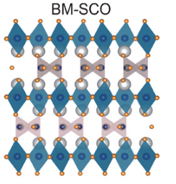
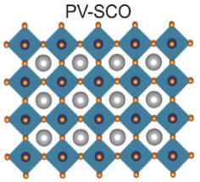
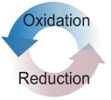
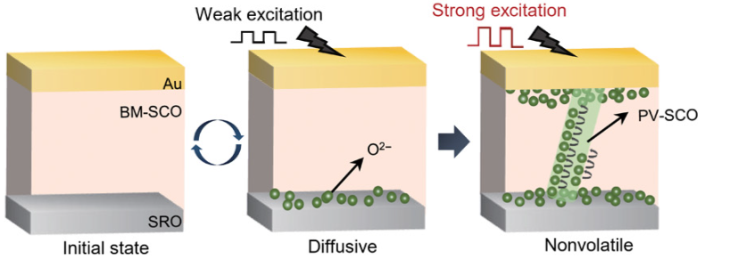
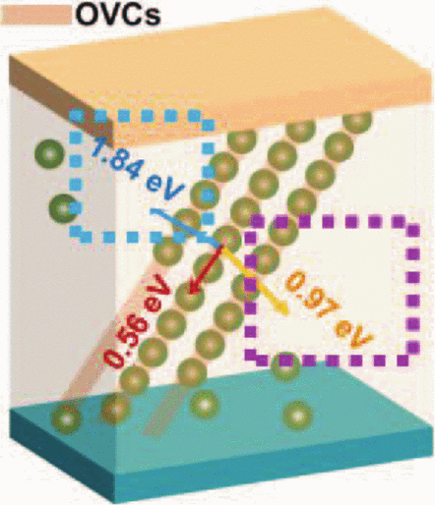
Strategies for controlling conductive filaments
ref. Small, 20, 1603948 (2017)
ref. Science Advances. 7, eabh0648 (2021)
Requires additional complicated processes !
Topotacic phase transition could be a Key for RRAM
→ Filament Control with 1D Oxygen Vacancy Channels
ref. Science Advance. 7(29), (2021)
Silicon Nanoelectronics Workshop (2023)
Notes:
즉, RRAM이 안정적으로 동작하기 위해선 전도성 필라멘트의 형성과 파괴를 제어하는 것이 필요합니다. 따라서 지금까지는 전극을 디자인하여 특정 부위에 강한 전기장을 형성하거나, 나노 구조체를 삽입하여 필라멘트의 path를 만들어 주는 방법 등을 시도하였지만, 복잡한 공정이 추가적으로 동반되어야 합니다.
소개드린 방법 외에, 물질의 토포택틱 상변환을 이용하여 필라멘트를 제어할 수 있습니다. 토포택틱 상변환이란, 모체의 구조를 유지한 채 물질의 조성비가 바뀌는 상변환입니다. SCO의 경우 산소의 조성비가 2.5로 절연체 브라운 밀러라이트 상과 산소의 조성비가 3인 전도체 페로브스카이트 상 사이에서 토포택틱 상변환이 가능합니다.
SCO의 브라운밀러라이트상의 경우 부족한 산소로 인해, 사면체구조와 팔면체 구조가 반복적으로 나타나게 되는데. 이러한 특성을 활용하여 SCO를 단결정 필름으로 증착하면, 정렬된 1차원의 산소공극채널을 형성할 수 있고, 산소 이온은 에너지가 가장 낮은 path를 따라 이동하면서 SCO를 PV상으로 토포택틱 상전이를 일으키게 됩니다. 이에 따라 페로브스카이트 상으로 이루어진 전도성 필라멘트가 형성되며 안정적인 저항변화 특성을 만들 수 있습니다.

Slide 5
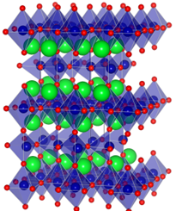
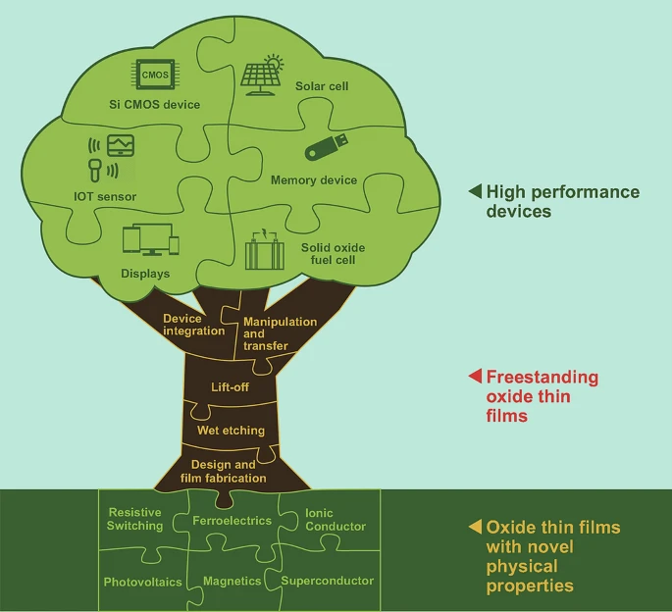
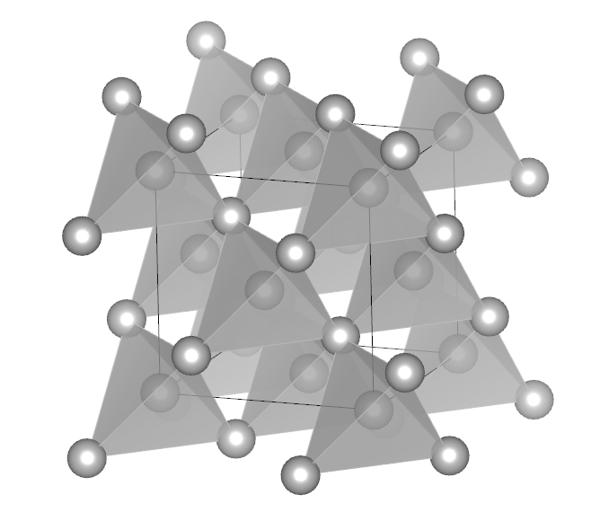
Need of freestanding SrCoO_{2.5} (SCO_{2.5}) thin films
ref. Nano-Micro Lett 13:39 (2021)
a_{SCO2.5}= 3.905 Å
Lattice mismatch ~39%
Direct epitaxial growth is not available
Freestanding oxide thin films could be a breakthrough!
a_{Si}= 5.429 Å
ref. Nanomaterials 11(4) 842 (2021)
Notes:
SCO topotactic을 이용한 RRAM의 장점에도 불구하고, SCO와 Si의 큰 격자상수 차이(구체적)로 인해 기존 CMOS공정과 통합할 수 없는 문제점이 있습니다. 단결정 기판에서 SCO를 에피탁시 성장시킨 후 프리스탠딩 옥사이드 필름을 만들어 Si에 전사할 수 있다면, CMOS공정과의 통합을 이룰 수 있을 뿐 아니라, 플렉서블 센서나 저전력 장비로의 적용을 추가적으로 기대할 수 있다. -> 프리스탠딩 박막을 얻는 방법으로는 크게 레이저 리프트오프, 기계적 스폴링, ion cutting 혹은 etchant를 이용한 화학적 리프트 오프가 있다. 이 중에서도 화학적 리프트 오프 방식은 물리적인 힘을 가하지 않기 때문에 다른 리프트 오프 방식보다 박막의 결정성을 유지하는데 이점이 있고, 적절한 etchant를 사용하여 선택적 식각이 가능한 장점이 있다.

Slide 6
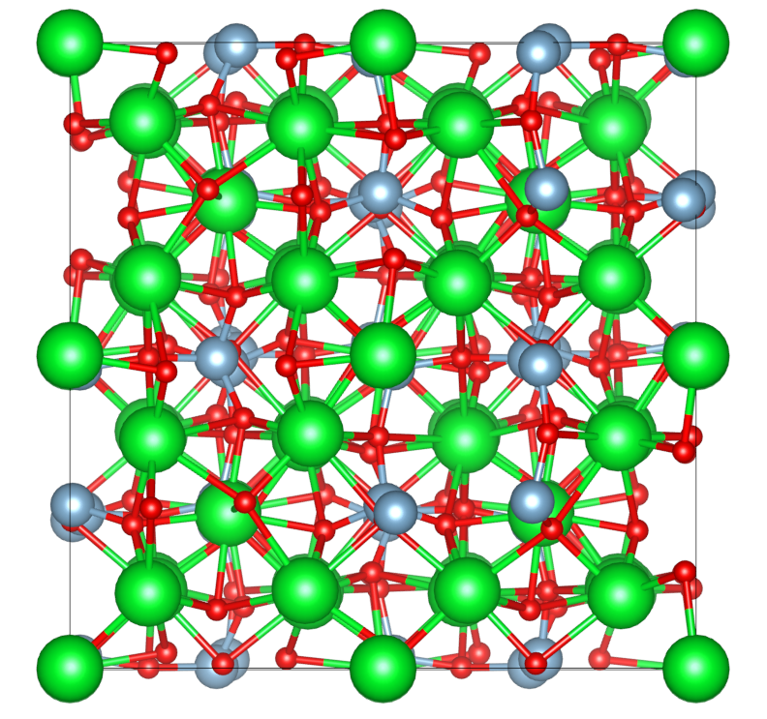
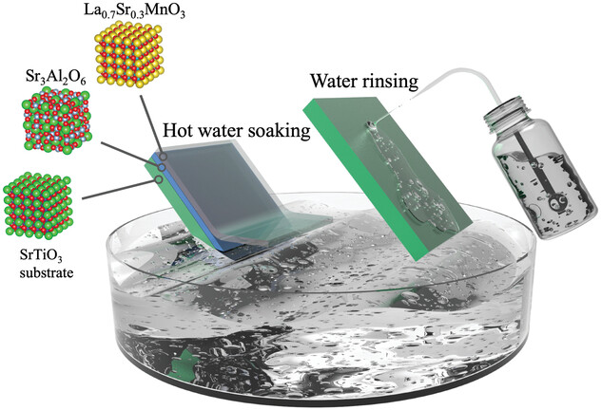
Lift-off process using Sr₃Al₂O₆(SAO) sacrificial layer
Sr₃Al₂O₆
ref. Adv. Funct. Mater. 30, 2003495 (2020)
ref. Nature 570, 87-90 (2019)
Small lattice mismatch with STO substrate
DI water soluble
Substrate reusable
ref. Adv. Mater. Interfaces 10, 2202111 (2023)
ref. Ann. Phys. (Berlin) 534, 2200084 (2022)
Notes:
Etchant를 이용한 화학적 리프트 오프 방식으로 SCO 멤브레인을 얻는 방법으로 SAO물질을 희생층으로서 사용할 수 있다. SAO는 SCO를 단결정으로 자라게 할 수 있는 STO 기판과의 격자 상수가 매우 일치할 뿐더러, DI water에 식각되어 SCO나 하부전극으로 사용될 SRO 박막에 데미지를 주지 않는 점과 식각 후 residue가 거의 남지 않아 기판을 재사용 할 수 있는 장점이 있다. -> 실제로 SAO는 많은 옥사이드 물질의 플렉서블 특성 부여나, Si 통합을 위한 멤브레인 획득에 사용되고 있다. -> 또한, SCO 박막을 Si 기판에 전사하는 방법으로서 Thermal tape 으로 PDMS, support layer로 PPC를 사용하는 PDMS/PPC stack을 이용한 방법을 적용할 수 있는데, 이는 PDMS를 이용하여 멤브레인을 얻을 때 발생하는 균열과 찢어짐을 PPC레이어가 보완해주는 장점이 있습니다. 이를 통해, 잔류물이 많이 생성되는 PMMA 방식이나, PI tape을 이용한 전사 방법보다 박막의 결정성을 유지한 채 freestanding 박막을 제작하고 전사할 수 있습니다.

Slide 7
Device fabrication by Pulsed laser deposition system
Substrate
SCO_{2.5}
Sequential deposition
SRO
Substrate
STO
SCO_{2.5}
SRO
Laser Pulses
Si
Target rotation
Laser Pulses
SCO_{2.5}
SAO
SRO
SAO
Target rotation
SCO
SRO
STO
SAO
SCO
SRO
Notes:
연구의 전체적인 프로세스와 방법에 대해 설명드리겠습니다.
필름 증착은 단결정 기판에 hetero-epitaxial한 박막을 in-situ로 증착하기 위하여 PLD 공정을 이용하였고, Substrate로는 SCO와 격자 상수가 일치하는 STO(110) 기판을 사용하였습니다.
Freestanding 상태의 SCO를 만들고 Si에 통합하기 이전에, SCO의 토포택틱 상변환에 의한 저항변조 특성을 확인하기 위하여 하부전극으로 사용될 SRO를 기판 위에 단결정으로 성장시키고, SCO 박막을 증착한 후, 결정성과, 전기적특성 측정을 진행하였습니다.
그 다음, 희생층으로 사용될 SAO와 함께 hetero-epitaxy 증착하였고, 결정성과 전기적특성을 유지하는지 확인하였습니다.
마지막으로, SAO 희생층을 ethcing하고, PDMS/PPC stack을 이용하여 freestanding 형태의 SCO/SRO 박막을 Si에 전사하는 과정으로 실험을 진행하였습니다.

Slide 8
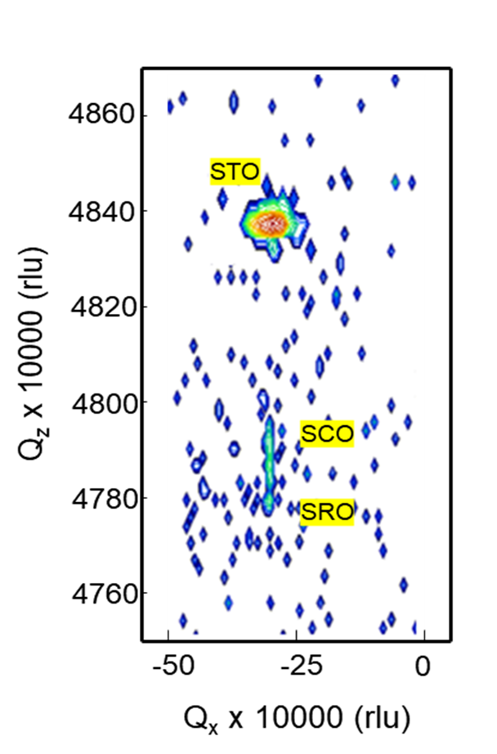
Structural analysis of SCO_{2.5}/SRO/STO (XRD, TEM)
SCO: SrCoO_{2.5}
SRO: SrRuO₃ STO: SrTiO₃
STO
SCO_{2.5}
SRO
XRD, TEM, and RSM results verified epitaxial growth of SCO_{2.5}/SRO on STO(110) substrate.
In the TEM image, the distinct oxygen vacancy channels indicate the growth of Brown-millerite SCO
Notes:
결과부분에 대해 말씀드리겠습니다.
저희가 의도한 대로, 브라운 밀러라이트 상의 SCO/SRO/STO 단결정 구조가 형성된 것을 확인하기 위해 XRD 분석을 진행하였습니다.
Out-of-plane XRD에서 단결정 픽 외에 다른 이차상이 관찰되지 않았고, In-plane XRD으로 얻어낸 RSM에서도 SCO와 SRO의 신호가 STO와 동일한 위치에 정렬되어 있어 strain없이 헤테로-에피택셜한 박막이 성장한 것을 확인하였습니다.
TEM 데이터 역시 SCO/SRO박막의 hetero-epixtaxy 성장을 보여주며, 노란 화살표 방향을 따라 정렬된 산소공극채널이 형성된 것을 통해, 사면체와 팔면체 구조가 반복되어 나타나는 구조를 가진 Brownmillerite SCO 상이 성장한 것을 다시 한번 확인하였습니다.

Slide 9
Resistive switching properties of SCO_{2.5}/SRO device
Oxygen ions migration energy barrier by DFT
SCO topotactic phase transition RRAM exhibits stable resistive switching properties for 60 cycles.
SET and RESET occur at a uniform voltage
Notes:
SCO/SRO의 전기적 특성 결과에 대해 말씀드리겠습니다.
먼저, 형성된 산소공극채널을 따라 산소이온이 실제로 이동하는지 확인하기 위해 DFT 계산을 수행하였습니다.
산소이온의 이동이 가능한 경로는 1D-CoO4 path를 따르는 것과, 2D-CoO6 path를 따르는 두 가지로 확인되었는데, 그 중 1D path를 따르는 것이 에너지적으로 더 유리한 거동임을 확인하였고, 따라서 SCO 내에서 정렬된 산소공극채널을 따라 필라멘트가 형성될 수 있습니다.
이후, 4V에서 -4V 까지 60번의 sweep을 진행하였을 때, 고저항 상태와 저저항 상태의 차이가 크지는 않지만, 매우 일정한 그래프를 그려 소자가 안정적으로 작동하는 것을 확인하였습니다.
필라멘트가 형성과 파괴가 일어나는 Set과 Reset을 분석하면 각각 2.5V 및 -3.2 V를 기준으로 매우 유니폼하게 일어나, 필라멘트가 안정적으로 제어되고 있음을 확인하였고, 이 수치는 기존의 RRAM과 비슷하거나 낮은 수치로서, 저전력 디바이로의 적용가능성 역시 확인하였습니다.

Slide 10
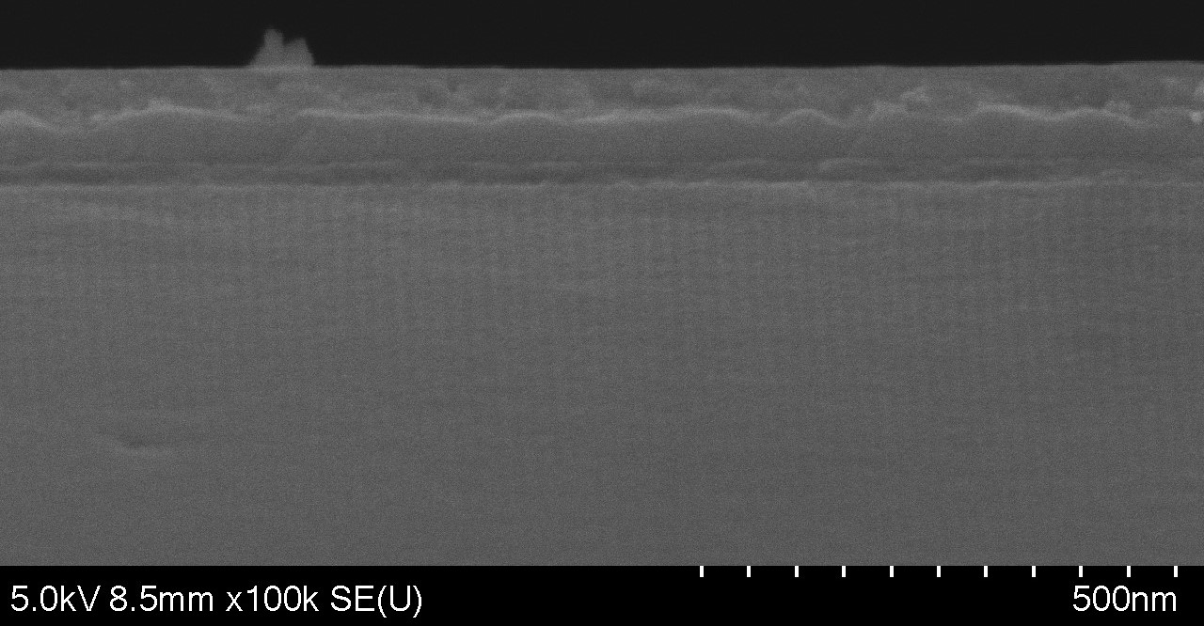
Structural analysis of SCO_{2.5}/SRO/SAO/STO (XRD, SEM)
SAO FWHM = 0.05
SRO FWHM = 0.06
SCO_{2.5} FWHM = 0.06
SCO_{2.5}/SRO/SAO epitaxial growth on STO(110) substrate
The FWHM of SAO, SRO, and SCO_{2.5} thin films is 0.05, 0.06, and 0.06, respectively, indicating high single crystallinity, which enables the formation of uniform 1D-oxygen vacancy channels.
Notes:
다음으로, 최종 목표인 Freestanding 박막 제작과 Si 통합을 위해 필요한 SAO층을 함께 에피택시 성장한 SCO/SRO/SAO/STO 결정 구조 분석 결과에 대해 말씀드리겠습니다.
SEM 이미지에서는 SAO 20nm, SRO 45nm, SCO 55nm의 3개의 박막이 증착된 것을 확인할 수 있었습니다.
박막이 단결정으로 형성된 것을 확인하기 위해 out-of-plane XRD 측정을 한 결과 이차상 없이 단결정 픽만 존재하여 Epitaxial성장한 것을 확인하였지만 유사한 d-spacing으로 인해 픽이 뚜렷하게 구별되지 않습니다.
이를 다시 확인하기 위해 inset과 같이 STO(110) 기판 위에 단일 박막을 증착하고, 각 박막의 2theta를 확인하였습니다. 이후 해당 위치에서 rocking curve 측정하여 얻은 각 박막에 대한 FWHM값은, 0.05~0.06으로 매우 우수한 결정성을 가진채 epitaxial 성장한 것을 확인하였습니다.

Slide 11
Resistive switching properties of SCO_{2.5}/SRO/SAO device
Read 0.1 V
Reset
Set
30 Sweep
SCO_{2.5}/SRO/SAO device shows stable resistive switching properties for 30 cycles.
Current values remain stable during each cycle in LRS and HRS states.
Resistive state retained for 1000 seconds
Notes:
SCO/SRO/SAO 소자의 resistive switching 특성을 측정해 보았습니다.
이전 SCO/SRO 소자 측정과 마찬가지로, 4V에서 -4V 까지 sweep을 진행하였을 때, 고저항 상태와 저저항 상태의 차이가 크지는 않지만, 매우 일정한 voltage에서 set과 reset이 나타나 소자가 안정적으로 작동하는 것을 확인하였습니다.
각각의 사이클에서 형성되는 LRS와 HRS의 전류값 또한 fluctiation이 존재하지만 크지 않은 범위에서 형성되는 것을 확인하였고, 1000초 까지 LRS와 HRS 상태에서의 저항값을 유지하여 non-volatile한 특성이 관찰되었습니다.
따라서, SAO 희생층을 함께 성장시켜도, SCO의 우수한 저항변화 능력에 degradation이 생기지 않는 것을 확인하였고 이를 토대로 SCO/SRO 박막의 단결정을 유치한 채 lift-off 할 수 있다면, CMOS 공정과의 통합 및 플렉서블 센서나 저전력 장비로의 적용이 가능할 것으로 기대됩니다.

Slide 12
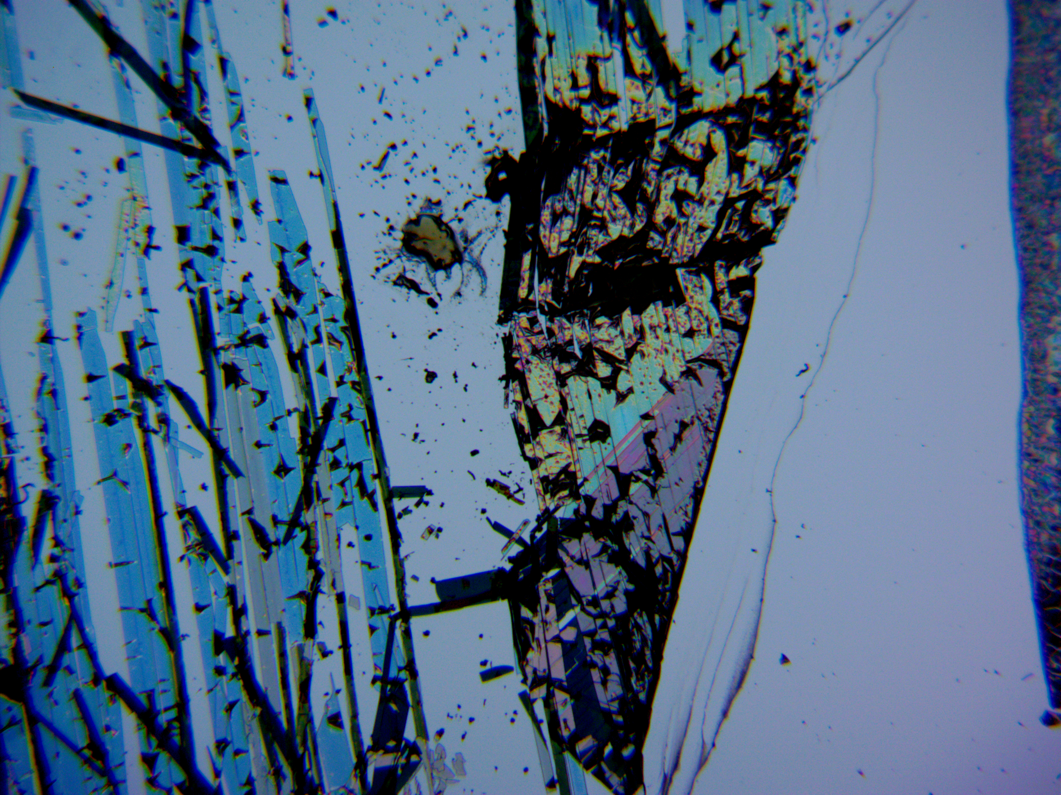
Fabrication of hetero-epitaxy SCO_{2.5}/SRO₃ freestanding thin films and Si integration
SCO_{2.5} (110)
SRO (110)
Si
SCO/SRO
The SCO_{2.5}/SRO freestanding thin films maintain the single crystal orientation.
Using the PPC/PDMS transfer method, freestanding SCO_{2.5}/SRO thin films with a micrometer scale were transferred onto Si.
Notes:
토포택틱 상변환에 의한 저항변화 특성을 보이는 SCO/SRO 헤테로 에피택시 구조의 리프트 오프와 Si에 통합하는 것이 가능한지 확인하기 위하여 SAO 희생층을 DI에 에칭시키고 프리스탠딩 박막을 제작하였습니다.
PI tape을 지지체로 제작된 프리스탠딩 박막의 out-of-plane XRD를 측정하였을 때, 리프트 오프 전과 동일한 결정방향을 유지하고 있는 것을 확인하였습니다.
또한, Si 기판으로의 통합을 위해 PDMS/PPC 스택을 사용하여 제작한 프리스탠딩 박막은 마이크로미터 스케일에서 Si 으로 전사된 것을 확인하였습니다.

Slide 13
Reset
Set
Verifying the epitaxial growth of SCO_{2.5}/SRO/SAO on STO
Characterization of resistive switching properties in SCO_{2.5}/SRO/STO devices
SCO/SRO/SAO I-V curve
Identify resistive switching characteristics in SCO_{2.5}/SRO/SAO/STO devices
SCO_{2.5} (110)
SRO (110)
Si
The freestanding thin films maintain the single crystal orientation of SCO_{2.5}/SRO during fabrication
SCO_{2.5}/SRO
Notes:
요약하자면, RRAM에 적용시키기 위한 freestanding 박막을 제작하기 위해서
먼저, FWHM 0.05~0.06의 값으로 높은 결정성을 가지는 SCO/SRO 와 SCO/SRO/SAO 헤테로-에피택시 박막을 펄스드 레이저 증착법으로 합성하였습니다.
합성된 박막들은 단결정 브라운밀러라이트 상으로 성장한 SCO의 정렬된 산소공극채널에 의해 안정적인 저항변화 특성을 보였고 이 특성은 SAO 희생층을 증착하여도 유지되었습니다.
희생층인 SAO를 제거하는 Lift off 과정 중에도 SCO와 SRO의 결정 방면이 유지되어 freestanding 박막을 성공적으로 제작했습니다.
희생층인 SAO를 제거하고 Lift off를 하여 제작한 freestanding 박막에서도 SCO와 SRO의 결정 방향이 유지되는 것을 확인
이러한 결과를 바탕으로 밀리미터 스케일의 SCO/SRO freestanding 박막을 Si기판에 전사를 시도 중에 있으며
이후 최종적으로는 CMOS 공정과의 통합을 목표로 연구를 진행하고 있습니다.

Slide 14
eschoi7932@gm.gist.ac.kr
Notes:
이상으로 발표를 마치겠습니다.
경청해 주셔서 감사합니다.

Slide 15
FWHM = 0.03
FWHM = 0.04
STO after lift-off of SCO_{2.5}/SRO/SAO thin film has the same FWHM as bare STO.
Substrate can be reused after thin film lift-off.
Notes:
110 결정 방향 사용한 이유

Slide 16
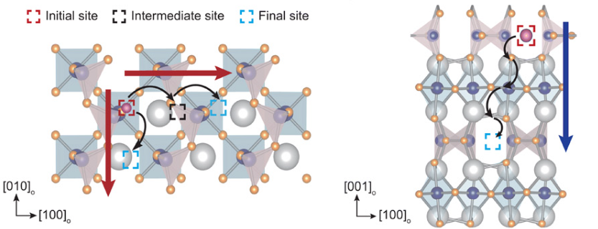
ref. Science Advances. 7, eabh0648 (2021)
Notes:
110 결정 방향 사용한 이유

Slide 17
2.64 V
-3.5 V
40 sweep

Slide 18
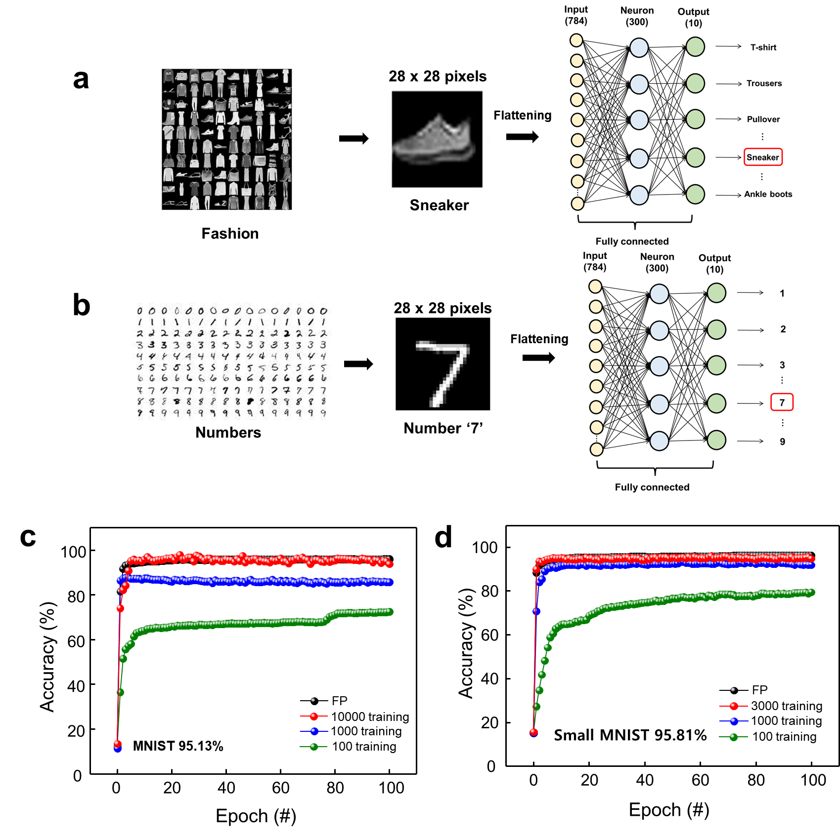
ref. Under review (2024)
Notes:
What is MNIST?

Slide 19
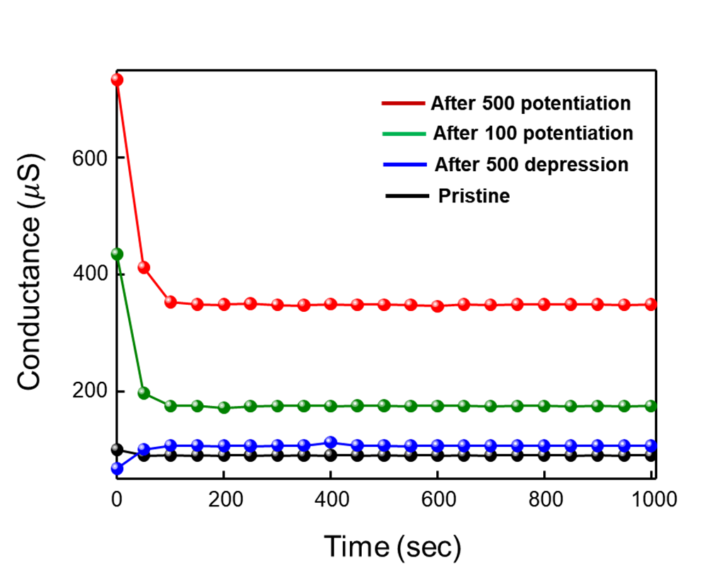
Spike-number-dependent plasticity
Spike-rate-dependent plasticity
Retention
ANN performance of MNIST
Notes:
+1.7V의 potential과 -1.9V의 depression을 각각 해당 사이클씩 했을때 나타나는 G 값
동일 전압 10번을 가해주는 Hz를 다르게하였을 때 나타나는 특성. 1.05 ~ 16.66
+3V로 potential 을 가하고 retention check.
이미지 인식 테스트

